Slide 1
BEC; 1st term project
7조 유승재 이웅진 정숙영 조지연 하현종

Slide 2
#1
Bec 현황 및 문제점

Slide 3




1. Bec 현황 및 문제점
BEC의 역사
BEC의 정보시스템
BEC의 문제점
1977. Recorded music
1981. Video game
1985. Recorded video
1977. Spartanburg, South Carolina
Notes:
먼저 간단하게 BEC의 현황과 문제점에 대해서 설명드리겠습니다.
BEC는 1977년 미국에서 설립된 음반, 게임, 비디오 등의 대여/판매 업체입니다. 한 지역에서 설립된 BEC사는 점차 매장 수를 늘려 2000개가 넘는 점포와 2만 명이 넘는 직원, 10억 달러가 넘는 수입을 벌어들이는 다국적 기업이 되었습니다.

Slide 4




1. Bec 현황 및 문제점
BEC의 역사
BEC의 정보시스템
BEC의 문제점
OVERALL 2443 OUTLETS
24225 EMPLOYEES
REVENUE $1787500000
January 2001, STATE OF BEC

Slide 5
1. Bec 현황 및 문제점
BEC의 역사
BEC의 정보시스템
BEC의 문제점
1977 ~ 1984
정보시스템 부재
1984
IBM AT 구매
1985
새로운 IS 개발 시작
(Fizgerald McNally)
현재
C/S 네트워크
(본사-각 매장 POS)
Notes:
사업 초기에 BEC사는 정보시스템이 부재했으나 점점 사업규모가 커짐에 따라 그 필요성을 느끼고 80년대에 이르러서 새로운 정보 시스템을 구축하기 시작합니다. 그리고 현재에 이르러 각 매장에 POS 시스템을 둔 C/S 네트워크를 구축하게 됩니다.

Slide 6


1. Bec 현황 및 문제점
BEC의 역사
BEC의 정보시스템
BEC의 문제점
새로운 IS 개발 필요성에 대해 제대로 대응하지 못하고 있다.
고객들을 위한 웹사이트를 포함한 e-commerce 구축이 미흡하다.
Notes:
하지만 자료에 나타난 바로는 아직 BEC사가 부족한 점이 있습니다. 먼저, 새롭게 개발한 정보시스템을 직원들이 잘 활용하지 못하는 등 그 중요함과 필요성에 잘 대응하고 있지 못한다는 점입니다. 또한, CRM 부분에 있어서 고객들을 위한 웹사이트를 포함한 e-commerce가 경쟁사에 비해 미흡하다는 점입니다.
이러한 문제점을 인식한 임원은 직원 교육을 제안했고, 매니저 Carrie는 소비자의 요구를 반영하기 위한 더 나은 CRM 시스템을 제안하고자 합니다.

Slide 7
#2
Conceptual modeling

Slide 8

2. Conceptual modeling
System Service Request
Entity 및 각 Entity의 Attribute List
ERD
고객이 자신이 구매/대여한 제품에 후기를 남길 수 있게 한다.
고객이 매장에 들어오지 않은 제품을 요청할 수 있게 한다.
고객이 자신이 대여한 제품의 반납일을 확인할 수 있게 한다.
고객의 대여기간 연장신청을 가능하게 해, 연체료를 면할 수 있게 한다.
고객이 매장의 재고를 확인할 수 있게 한다.
부모고객이 자녀가 대여/구매한 제품들의 리스트를 확인할 수 있게 한다.
Notes:
그녀가 직접 조사하고 연구한 시스템의 요구사항은 다음과 같습니다.
고객이 자신이 구매/대여한 제품에 후기를 남길 수 있게 한다.
고객이 매장에 들어오지 않은 제품을 요청할 수 있게 한다.
고객이 자신이 대여한 제품의 반납일을 확인할 수 있게 한다.
고객의 대여기간 연장신청을 가능하게 해, 연체료를 면할 수 있게 한다.
고객이 매장의 재고를 확인할 수 있게 한다.
부모고객이 자녀가 대여/구매한 제품들의 리스트를 확인할 수 있게 한다.

Slide 9
2. Conceptual modeling
System Service Request
Entity 및 각 Entity의 Attribute List
ERD
Customer
Product
Product Stock
- Customer ID - 이름
- 나이 - 전화번호
- 주소 - 성별 - Children 유무 - 검색허용여부
- 어머니 ID - 아버지 ID
- Product ID - 제품명
- Publisher - Supplier
- 출시일 - 정가 - 연령제한정보 - 제품 Type
- Stock ID (Store ID + Product ID) - 수량 - 매장 별 가격 -판매 Type
Sales Product
Rental Product
Request
Comment
- Sales Product ID (Stock ID + Product ID + Product type Sales + Copy number)
- Rental Product ID (Stock ID + Product ID + Product type Rental+ Copy number)
- 제품 상태
- Request ID - 요청 날짜
- 요청 제품명 - 승인 여부
- 처리 날짜 - Customer ID
- Store ID
- Comment ID - 코멘트 내용 - 코멘트 날짜 - Customer ID
- Product ID
Notes:
entity들은 고객(회원), 대여 행위, 판매 행위, 제품, 제품 재고, 대여 제품, 판매 제품, 결제 행위, 신제품 요청 행위, 코멘트 행위, 매장, 재고 검색 행위, 자녀 검색 행위로 이루어져 있습니다.
여기에서 보이시는 붉은 글씨의 속성은 Primary key이고 파란 색 글씨의 속성은 foreign key입니다.
Product와 stock에서는 복본 No.을 고려하지 않습니다. 밑의 rental product와 sales product에 들어가서 복본 No. 고려 시작. 제품과 재고 관리시에는 수량 체크와 코멘트 달기 기능이 필요하기 때문에 그냥 제품ID로만 관리해야 합니다. 하지만 rent와 sales 행위를 할 때는 각각의 복본 No.가 그 행위들과 연결되어야 하기 때문에 Rental product와 Sales Product부터는 복본 No.가 Primary key에 포함되게 됩니다.

Slide 10
2. Conceptual modeling
System Service Request
Entity 및 각 Entity의 Attribute List
ERD
Rent
Sales
Product Stock Search
- Rent ID - 대여 날짜
- 대여 비용 - 반납 예정일
- 반납 - 연장 - 비용 penalty - 이용 penalty
- Customer ID - Store ID - R_Product ID - Payment ID
- Sales ID - 판매 날짜
- 판매 비용 - Customer ID
- Store ID - Payment ID - S_Product ID
- S_Search ID - 검색 날짜 - 고객 ID - Stock ID
Children Search
Payment
- C_Search ID - 검색 날짜 - Customer ID - Payment ID
Store
- Payment ID - 총 가격 - 결제 수단 - 결제 날짜 - Customer ID - Store ID
- Store ID - 매장 주소 - 월 매출 - 전화번호
Primary Key
Foreign Key
Subtype 기준

Slide 11
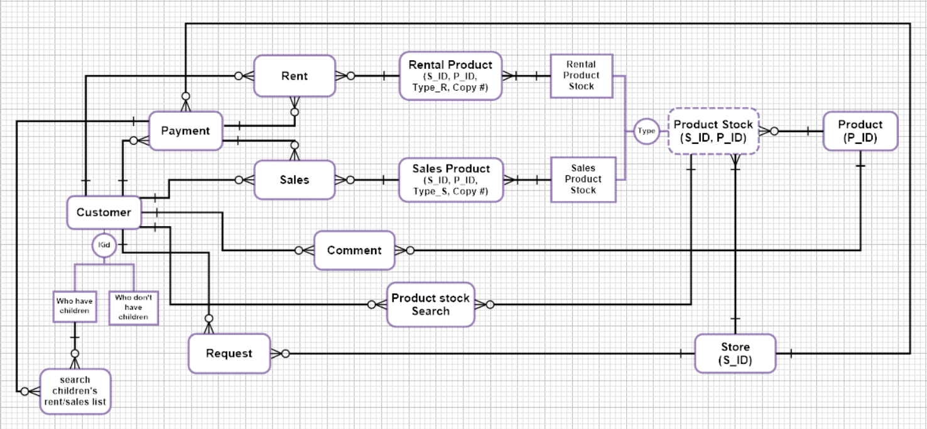
2. Conceptual modeling
System Service Request
Entity 및 각 Entity의 Attribute List
ERD
Notes:
그리고 이를 바탕으로 작성한 ERD는 다음과 같은 형태입니다.

Slide 12
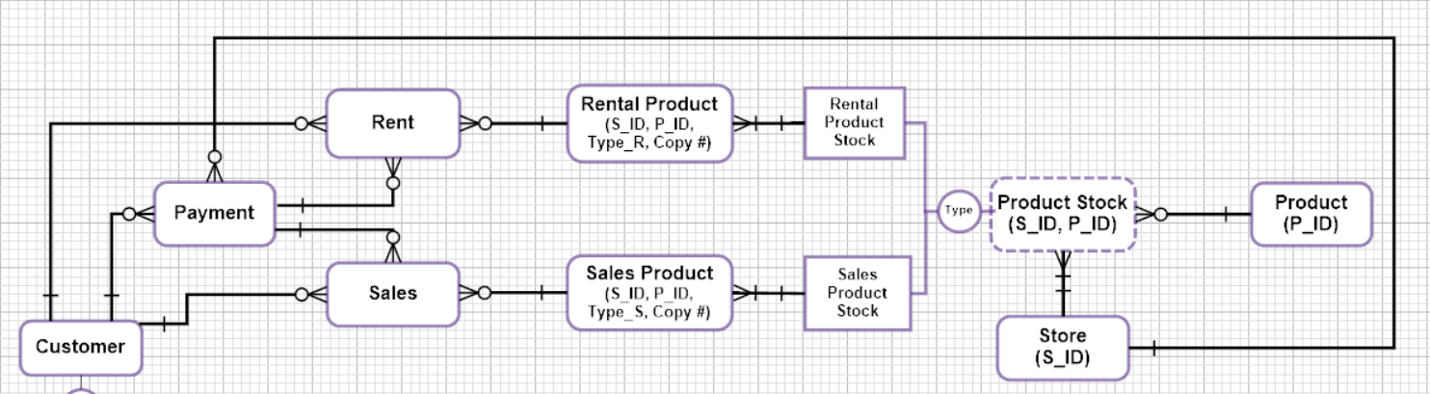
2. Conceptual modeling
Rent
- Rent ID - 대여 날짜
- 대여 비용 - 반납 예정일
- 반납 - 연장 - 비용 penalty - 이용 penalty
대여제품 1개당 Rent ID 한 개씩 부여 (반납, 연체, 연장 등의 관리 편의성을 위해).
판매제품 1개당 Sales ID 한 개씩 부여 (환불 고려).
A 매장에서 B 제품의 수량이 얼마나 남았는지,
매장에서의 제품가격이 얼마인지 판단.
Product Stock의 속성이었던 각 제품의 매장 별 가격은 대여/판매를 통해 Payment로 합쳐져 하나의 결제 ID의 총 가격이 됨.
Notes:
먼저, BEC 사의 기본 transaction인 대여와 판매를 설명하기 위한 관계를 설명하겠습니다.
Product의 Primary key는 제품ID입니다. 그리고 매장 역시 점포ID를 갖게 됩니다. 제품은 매장에 아예 없을 수도 있고 여러 개 존재할 수도 있고, 매장 안에는 적어도 한 개 이상의 제품이 있으므로, 제품과 매장은 다대다 관계를 갖게 됩니다. 하지만 그 관계만으로는 A매장에서 B제품의 수량이 얼마나 남았는지, 매장 가격은 얼마인지 알 수 없으므로 associative entity ‘product stock’을 만들고 그 속성으로 수량과 가격을 설정했습니다.
그리고 이러한 product stock entity는 판매유형에 따라(대여인지 판매인지) sales product stock과 rental product stock으로 subtype entity를 분류할 수 있습니다.
매장 당 제품 ID 한 개는 판매용인지 대여용인지 분류되며 또한 여러 복본을 가지고 있습니다. 따라서 대여제품과 판매제품 entity는 주키로 (매장id, 제품id, 제품type, 복본No.)를 포함하는 대여/판매 제품 ID를 갖게 됩니다. 이 entity들은 각각 rent와 sales라는 행위로 연결되는데, 우리는 이 설계에서 다음과 같은 가정을 했습니다. 대여 행위는 한 복본 No.에 대해서 한번만 일어날 수 있습니다. (실제로 도서관 도서 대여 시스템을 확인해 본 결과 한 이용객이 여러 권의 책을 빌려도 각각 반납할 수 있는 것처럼 대여 ID는 대여제품 복본 No. 당 하나씩 부여되고 foreign key로 회원 ID가 들어가게 됩니다.) 하지만 한 복본 No.에 대해서 대여 행위는 일어나지 않을 수도 있고 여러 번 일어날 수도 있기 때문에 다음과 같은 관계를 가지게 됩니다. 판매 행위의 경우, 판매 ID 하나 당 한 개의 제품이 팔립니다. 하지만 환불의 경우가 있으므로 판매제품 한 개는 여러 번의 판매 행위가 일어날 수 있습니다. 따라서 판매-판매 제품의 관계는 대여와 같습니다.
또한 연체료, 이용 정지 등의 penalty는 고객이 제품을 반납한 후에 확정되는 것으로 가정하였으며, penalty와 반납 예정일, 반납여부, 연장여부를 rent entity의 속성으로 넣어 고객entity와 연결했고 이를 확인할 수 있게 했습니다.
그리고 저희는 ERD를 설계하는 도중 속성의 충돌로 인하여 결제라는 새로운 entity를 만들었습니다. Product stock의 속성이었던 각 제품의 매장 별 가격은 대여행위와 판매행위를 통해 Payment로 합쳐져 하나의 결제 id에 총 가격이라는 속성으로 합쳐지게 됩니다. 결제는 대여와 판매 모두, 대여만, 판매만 있는 여러 경우가 존재하므로 다음과 같은 관계를 갖게 됩니다.

Slide 13
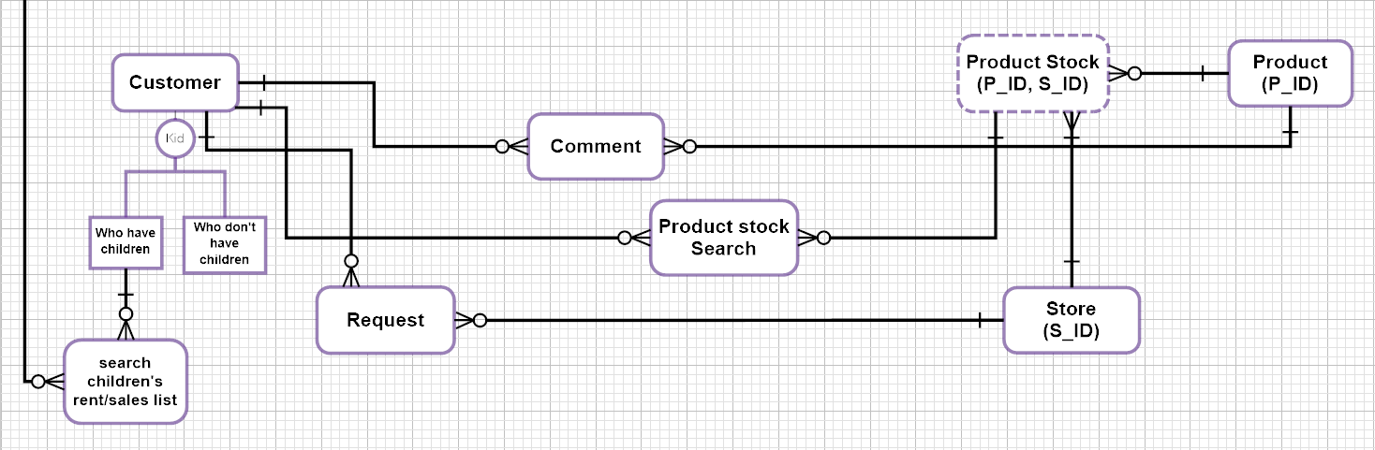
2. Conceptual modeling
Service request에서 요구한
고객의 코멘트 기능, 신제품 요청 기능.
Product Stock과 연결되어 각 제품 ID, 매장 ID, 그리고 남은 재고 수량 정보를 얻기 위한 검색 가능.
Customer
부모가 자녀의 대여/구매 기록을 열람할 수 있도록
Children이 있는 사람과 없는 사람으로 분리.
- Children 유무 - 검색허용여부
- 어머니 ID - 아버지 ID
Notes:
다음은 transaction 외의 기능들을 위한 ERD 설명입니다. 사전의 요구사항에는 부모가 자녀의 대여/구매 기록을 열람할 수 있으면 좋겠다고 되어 있었고, 이를 위해 일단 고객을 (미성년자)자녀가 있는 회원과 그 나머지로 subtype entity를 만들었습니다. 고객의 속성에 검색허용여부와 ‘어머니 ID’, ‘아버지 ID’가 들어가는데, 성년의 경우 검색허용여부를 비허용으로 설정할 수 있고 미성년자의 경우에는 허용으로 설정하고 부모님의 ID를 입력해야 합니다. 부모가 search 행위를 시도하면 자동으로 자신을 부모로 등록한 자녀의 ID에 접근할 수 있게 됩니다. 그리고 검색 행위는 결제 entity로 연결되어 자녀의 대여/판매를 포함한 결제 내역을 확인할 수 있습니다. 이때 search entity는 각각의 검색 id를 생성할 수 있으므로 associative가 아닌 일반 entity로 설정하였습니다.
그리고 고객의 코멘트 기록과 신제품 요청을 위한 comment와 request entity가 있고, 고객의 매장 별 어떤 제품이 얼마나 남아 있는 지를 검색할 수 있게 하는 product stock search entity가 있습니다. 고객은 product stock entity에서 각 제품id와 매장id, 그리고 남은 재고 수량 정보를 알기 위한 검색 행위를 할 수 있습니다. 한 고객은 여러 번 검색을 할 수 있고, 한 번의 검색행위는 한 고객에 의해서만 수행될 수 있으므로 고객과 검색의 관계는 다음과 같습니다. 그리고 제품 id(복본No.)당 여러 번의 검색 행위가 이루어질 수 있고 한번의 검색은 하나의 제품만 검색할 수 있으므로 검색과 제품재고의 관계는 다음과 같습니다. 이러한 entity 관계 설정으로 인한 검색 기록의 누적은 어떤 제품이 얼마나 검색되었는지 인기자료 통계로도 이용될 수 있습니다. 그리고 이 search entity에서도 고유 search id가 생성되어 일반 entity로 설정하였습니다.

Slide 14
#3
logical modeling

Slide 15
3. Logical modeling
Customer | Customer ID | 이름 | 전화번호 | 나이 | 성별 | 주소 | Children 유무 | 검색허용 여부 | 어머니 ID | 아버지 ID
1 | Customer 00001 | 박원 | 010-1234 -5678 | 35 | 남 | 서울시 영등포구 | O | 비허용 | X | X
2 | Customer 00002 | 전소미 | 010-9876 -5432 | 18 | 여 | 수원시 장안구 | X | 허용 | Customer 00014 | X
Product | Product ID | 제품명 | Publisher | Supplier | 출시일 | 제품 type | 정가 | 연령제한
1 | Product 00001 | 어벤져스 2 | 마블 스튜디오 | 디즈니 | 14.4.23 | 비디오 | 49000 | 15세
2 | Product 00002 | Life is… | 문문 | 미러볼뮤직 | 16.11.10 | 음반 | 29000 | 12세
Product Stock | Stock ID | 수량 | 매장 별 가격 | 판매 Type
1 | Store 001 P 00001 | 3 | 5000 | Rental
2 | Store 002 P 00002 | 1 | 25000 | Sales
Sales Product | Sales Product ID
1 | Store 001 P 00005S_2
2 | Store 002 P 00007S_3
Rental Product | Rental Product ID | 제품 상태
1 | Store 001 P 0011R_2 | 구비중
2 | Store 002 P 0032R_3 | 대여중

Slide 16
3. Logical modeling
Comment | Comment ID | 코멘트 내용 | 코멘트 날짜 | Customer ID | Product ID
1 | Comment 00001 | 최고의 영화, 추천합니다. | 18.01.03 | Customer 00001 | Product 00001
2 | Comment 00002 | 수록곡들도 너무 좋습니다. | 18.08.24 | Customer 00002 | Product 00002
Request | Request ID | 요청 날짜 | 요청 제품명 | 승인 여부 | 처리 날짜 | Customer ID | Store ID
1 | Request 00001 | 17.09.18 | 트와일라잇 | O | 17.09.19 | Customer 00014 | Store 001
2 | Request 00002 | 18.04.20 | 해리포터 | X | 18.04.21 | Customer 00209 | Store 010
P Stock Search | S_Search ID | 검색 날짜 | Customer ID | Stock ID
1 | SS00001 | 15.03.02 | Customer 01256 | Store 001 P 00001
2 | SS00002 | 17.12.08 | Customer 01234 | Store 021 P 05367
Children Search | C_Search ID | 검색 날짜 | Customer ID | Payment ID
1 | SS00001 | 15.03.02 | Customer 01220 | Payment 0001345
2 | SS00002 | 17.12.08 | Customer 05920 | Payment 4840684

Slide 17
3. Logical modeling
Rent | Rent ID | 대여 날짜 | 대여 비용 | 반납 예정일 | 반납 | 연장 | 비용 penalty | 이용 penalty | Customer ID | Store ID | R_Product ID | Payment ID
1 | Rent 0001 | 17.03.31 | 5000 | 18.04.07 | 18.05.12 | 18.04.12 | 6000 | 한달 정지 | Customer 0001 | Store 0020 | Store 0020 P 00011_2 | Payment 0001345
2 | Rent 0002 | 18.04.30 | 6000 | 18.05.07 | X | X | 1200 | X | Customer 0002 | Store 0291 | Store 0291 P 00311_2 | Payment 0014583
Sales | Sales ID | 판매 날짜 | 판매 비용 | Customer ID | Store ID | S_Product ID | Payment ID
1 | Sales 0001 | 17.03.31 | 5000 | Customer 0001 | Store 0020 | Store 0020 P 00011_2 | Payment 0001345
2 | Sales 0002 | 18.04.30 | 6000 | Customer 0002 | Store 0291 | Store 0291 P 00311_2 | Payment 0014583
Payment | Payment ID | 총 가격 | 결제 수단 | 결제 날짜 | Customer ID | Store ID
1 | Payment 00001 | 16000 | 카드 | 18.04.18 | Customer 01256 | Store 001
2 | Payment 00002 | 2000 | 현금 | 18.05.10 | Customer 01234 | Store 021
Store | Store ID | 매장 주소 | 월 매출 | 전화번호
1 | Store 0024 | 서울시 종로구 | 8845000 | 02)123 -4567
2 | Store 0051 | 수원시 장안구 | 9245000 | 031)987-1245

Slide 18
#4
Q&A

Slide 19
Thank you
7조 유승재 이웅진 정숙영 조지연 하현종

